Slide 1
Azərbaycan təhsil şəbəkəsinin web layihələri
Sərbəst iş

Slide 2
Hazırlayan :
01
Ad Soyad : Sultanova Şəhanə Şahpələngova Şəbnəm
02
Qrup : 21/02
03
İxtisas : AET
04
Müəllimə : Nəbiyeva Nazənin

Slide 3

Azərbaycan Təhsil Şəbəkəsi haqqında:
Azərbaycan Respublikası Elm və Təhsil Nazirliyi
Azərbaycan Təhsil Şəbəkəsi – ölkənin müxtəlif pillələr üzrə təhsil müəssisələrini, eləcə də təhsil sahəsində dövlət siyasətini həyata keçirən qurumları (Təhsil Nazirliyi və tabe qurumları) vahid şəbəkədə birləşdirən ən iri təhsil intranet şəbəkəsidir.

Slide 4
İcrasına 2008-ci ildə “2008-2012-ci illər üzrə Azərbaycan Respublikasında təhsil sisteminin informasiyalaşdırılmasına dair Dövlət Proqramı” çərçivəsində başlanılmış layihə hazırda ölkə üzrə 2700-dən artıq təhsil müəssisəsini əhatə edir.

Slide 5
Effektiv Təhsil yaratmaq
Ölkədə təhsil sahəsində ən böyük daxili şəbəkə olan Azərbaycan Təhsil Şəbəkəsi tədris prosesində innovativ yanaşma və mexanizmlərin tətbiqi üçün geniş imkanlar yaradır. Belə ki, Azərbaycan Təhsil Şəbəkəsinə qoşulmuş təhsil müəssisələrinin internet və intranet xidmətləri ilə təminatı, elektron təhsil resursları və idarəetmə sistemləri ilə təchiz edilməsi, tədris prosesində nəzarətin və qərarvermənin təkmilləşdirilməsivə rəqəmsallaşdırılması kimi mühüm istiqamətlər üzrə işlər həyata keçirilir.

Slide 6
Üstün cəhətləri :
Azərbaycan Təhsil Şəbəkəsi tədris prosesində interaktiv alətlərin tətbiqi, texniki dəstəklənməni mümkün edir
Azərbaycan Təhsil Şəbəkəsi tədrisdə idarəetmənin təkmilləşdirilməsi üçün infrastruktur imkanları yaradır
Azərbaycan Təhsil Şəbəkəsi pedaqoji heyətin peşəkar inkişafına şərait yaradır

Slide 7
Azərbaycan Təhsil Şəbəkəsi nələri təmin edir ?
İnternetə təhlükəsiz çıxışı təmin edir
Zərərli informasiyanın axtarışını məhdudlaşdırır
İnternetə sürətli çıxışı təmin edir

Slide 8
Azərbaycan Təhsil Şəbəkəsi
Azərbaycan Təhsil Şəbəkəsi çərçivəsində təhsil müəssisələrinə verilən internetin başlıca üstünlüklərindən biri ondan ibarətdir ki, avtomatik filtrasiya sisteminin köməyi ilə istənilən zərərli, qeyri-etik və təhlükəli onlayn məzmun filtrasiya olunur və beləliklə şagirdlər internetdən istifadə edərkən bu cür məlumatlardan mühafizə olunurlar.

Slide 9

Uşaqları zərərli informasiyalardan qoruyaq
Bu texnologiya internet-axtarış sistemlərində müxtəlif dillərdə 60-dək kateqoriya üzrə zərərli informasiyanın axtarışını məhdudlaşdırır və uşaqların arzuolunmazveb-məzmundan maksimal müdafiəsini təmin etməyə imkan verir. Bu isə öz növbəsində, uşaq psixikasının internetin zərərli təsirlərindən qorunması ilə yanaşı, tədris prosesində şagirdlərin diqqətinin yalnız faydalı məzmun üzərində cəmləşməsinə xidmət edir.

Slide 10

“ AzEduNet ” layihəsi
Ölkəmizin təhsil sahəsində ən iri korporativ intranet şəbəkəsi olan Azərbaycan Təhsil Şəbəkəsi (ATŞ) fəaliyyətə başladığı gündən təhsil sahəsinin inkişafı prosesinə töhfə verməkdə davam edir. Növbəti addım olaraq Azərbaycan Təhsil Şəbəkəsinin operatoru AzEduNet şirkəti Azərbaycan Respublikası Təhsil Nazirliyi ümumtəhsil müəssisələrinin şagirdləri üçün məsafədən tədris imkanlarını genişləndirmək məqsədilə həyata keçirdiyi “Virtual Məktəb” layihəsinə öz dəstəyini göstərib.

Slide 11

Təhsil layihələri
Azərbaycan 2013-cü ildən etibarən “eTwinning Plus” layihəsində iştirak edir. Sözügedən layihə çərçivəsində müəllimlər təhsil müəssisəsini tərk etmədən, onlayn şəkildə avropalı həmkarları ilə ortaq layihələrdə yeni bilik və bacarıqları səmərəli yolla əldə etməyi öyrənir, müxtəlif təlim və kurslarda iştirak edirlər. Sözsuz ki, bu imkanların tətbiqi və istifadəsində Azərbaycan Təhsil Şəbəkəsinə çıxışın olması mühüm rol oynayır.

Slide 12

“ GEANT ” layihəsi Azərbaycan təhsilində
Azərbaycan Təhsil Şəbəkəsi milli təhsil sistemi üçün nəinki texnoloji, eləcə də elmi-intellektual müstəvidə geniş imkanlar təqdim edir. Şəbəkənin potensialı bu gün orta ümumtəhsil məktəbləri ilə yanaşı, respublikanın ali təhsil müəssisələri üçün də innovativ elmi-tədqiqat imkanları yaradır.
Belə ki, ölkə üzrə ali təhsil verən bütün müəssisələr Azərbaycan Təhsil Şəbəkəsinə qoşularaq şəbəkənin resursları üzərindən GEANT beynəlxalq akademik şəbəkəsinə çıxış əldə edə və bu şəbəkənin elmi araşdırma potensialından yararlana bilərlər.

Slide 13

İKT - informasiya kommunikasiya texnologiyaları
GEANT - Avropa ali təhsil, elm və tədqiqat müəssisələrini informasiya texnologiyaları (IT) şəbəkələri səviyyəsində özündə birləşdirən ümumavropa elektron elm və təhsil şəbəkəsidir. Hazırda dünyanın ən nəhəng elmi araşdırma və tədqiqat şəbəkəsi olan GEANT-ın əhatə dairəsinə müxtəlif ölkələri təmsil edən 38 milli təhsil və tədqiqat şəbəkələri daxildir. Avropa Komissiyası tərəfindən maliyyələşdirilən GEANT layihəsi bütün Avropa üzrə hazırda 10 000 elmi-tədqiqat müəssisəsini və orada çalışan 50 milyondan çox istifadəçini əhatə edir. GEANT-ın əsas şəbəkəsinin maksimal fəaliyyət gücü 500 Gigabit saniyəyədək təşkil edir. Gündəlik olaraq GEANT-ın şəbəkələri üzərindən 1000 terabaytdan artıq məlumat ötürülür.

Slide 14
Təhsil Şəbəkəsi
Azərbaycan Təhsil Şəbəkəsi çərçivəsində intranet üzərindən müəssisədaxili və müəssisələrarası sürətli rabitə - video konfrans və İP telefoniya xidmətləri təqdim edilir. İP telefon rabitəsində məlumat rəqəmsal kanallar üzərindən ötürüldüyündən, telefon danışığının keyfiyyəti bir qayda olaraq daha yüksək olur. Video konfrans vasitəsi ilə isə əməkdaşlar bir biri ilə keyfiyyətli və kəsintisiz videobağlantı yarada və canlı müzakirələr apara bilirlər.

Slide 15

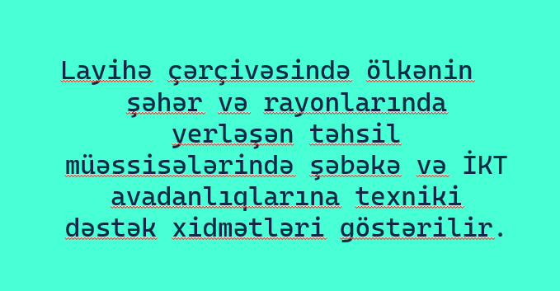
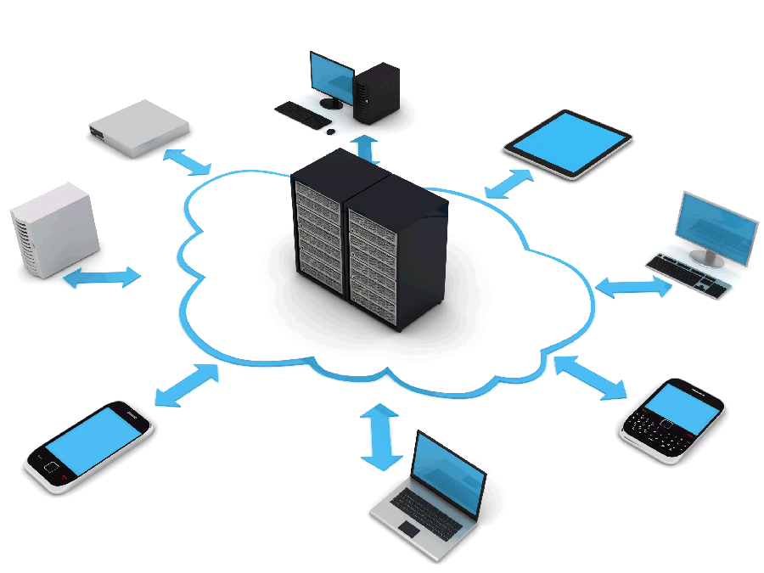
Regionlarda inkişaf

Slide 16
RESOURCES
Daha ətraflı maraqlanmaq istəyənlər linkə keçid edə bilərlər :
Mənbələr bunlardır :
https://www.muallim.edu.az/news.php?id=8907
https://525.az/news/177615-azerbaycan-tehsil-sebekesi-
milli-tehsil-sistemine-semereli-destek
https://edu.gov.az/az/news-and-updates/15283
https://az.trend.az/azerbaijan/society/3494751.html

Slide 17
Təşəkkürlər !!!
İzlədiyiniz üçün minnətdarıq , ümid edirik ki yeni
məlumatlar ilə tanış oldunuz <3

